Slide 1

Selbsthilfe-Diabetes.de
Dr. rer. oec. Klaus-D. Warz
Dr. med. Siegbert Stracke, MBA Gesundheitsökonom

Slide 2
Agenda
Digitales Deutschland - soziale Netzwerke
Referent: Klaus Warz, KDW Business & IT Consulting, Erfurt
Selbsthilfe-Diabetes.de
Projektgemeinschaft Sanexio + KDW B&IT Consulting
Was unterscheidet uns von bestehenden Foren ?
Welche Ziele verfolgen wir ?
Wie setzen wir dies um ?
Kurzer Einblick in die Plattform
Referent: Siegbert Stracke, Sanexio GmbH & Co. KG, Bad Hersfeld
Fragen & Antworten
Plenum & Referenten

Slide 3
KDW Business & IT Consulting GbR Dr. rer. oec. Dipl. Math. Klaus-Dieter Warz
Ausbildung
Geb. 1951, verh. 4 Kinder, wohn. in Erfurt
Studium der Mathematiker an der Uni Jena (1971-1975)
Studium der Wirtschaftsinformatik an der TH Ilmenau (1985-1987)
Studium Interpersonelle Kommunikation an der Uni Salzburg (2009-2012)
Beruf
Leitender Angestellter/Führungskraft in der Informations-Technologie ; Verantwortlich für CAD, Office Automation, ERP/SAP, Applikations-Entwicklung/PDM sowie Netzwerke in nationalen + internationalen Firmen 1975-1985, 1987-2008
Seit 2009 Unternehmensberater im Klein- und Mittelstandbereich und eGovernment
Ehrenamt
stellv. LV DDB Thüringen e.V.
Revisor im Verein „Christian-Morgenstern-Haus“ Görbitzhausen e.V.
Vorstandsmitglied eines Automobilclubs und Web-Administrator

Slide 4



Auf einen Blick.
E- & M-HEALTH.
COWORKING SPACE.
EIGENE PROJEKTE.
Netzwerklösungen
Applikationen
IT-Administration
Beratung
Projektmanagement
Businessmodelle
Ärzte-Netzwerke
Versorgungslösungen
Virtuelle Selbsthilfe
Notes:
Knapp 3min

Slide 5
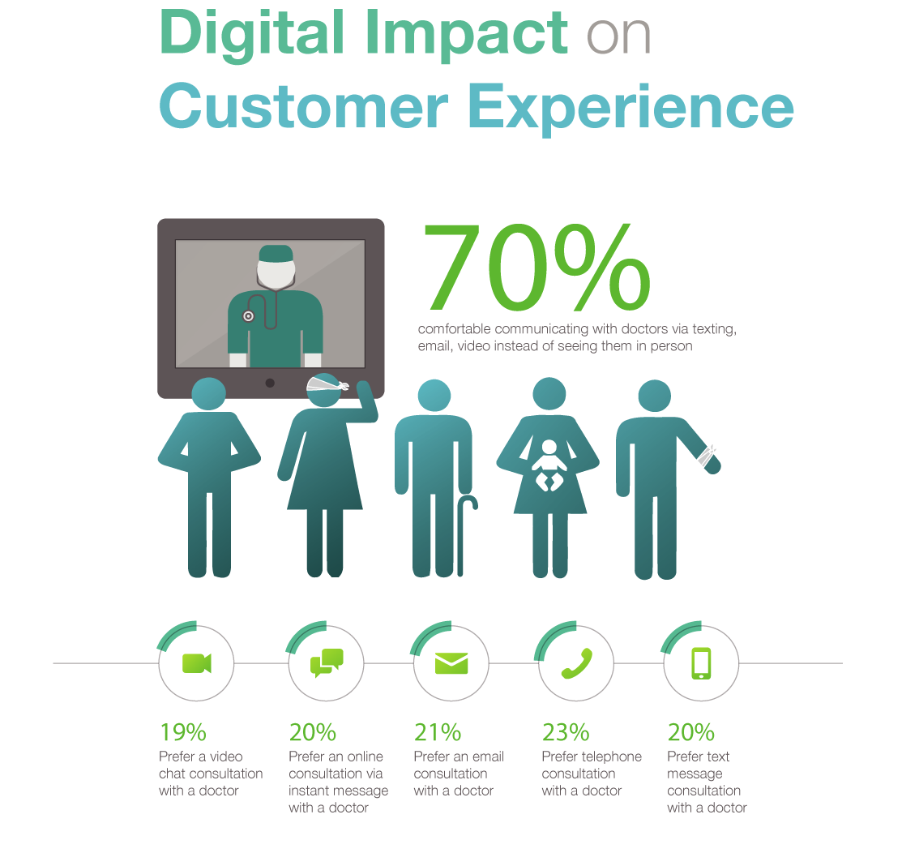
Cisco Customer Experience Report Focused on Health Care 2013

Slide 6
Vergleich von
Selbsthilfe-Diabetes.de
mit bestehenden Foren

Slide 7
Diabetes-Plattformen / Foren
Insulinclub.de
Diabetes-kids.de
DiabetesNetzwerk Sachsen
Diabetesinfo.de
Diabetes-teens.de
Diabetes-friend.de
Diabetesgate-forum.de

Slide 8
Bestehende Foren | Selbsthilfe-Diabetes.de
Thematisch gegliederte Diskussionen | Web 2.0 – Plattform mit hoher Interaktivität
Statischer Aufbau und Struktur (Sachliche Kommunikation) | Bildet soziale und medizinische Strukturen virtuell ab
Geringe User-Interaktion Wenig persönlicher Bezug | Hohes User Investment Soziale Kommunikation
Schwerpunkt auf Themen Frage-Antwort Szenarien | Dynamischer Aufbau von Profilen, Gruppen und Netzwerken
Threads und Kommentare | Vielfalt an Kommunikationsformen
Nutzer kann alle Bereiche sehen | Anonymität / Geschützte Bereiche
Suchfunktion nach Themen | Matching nach Profileingabe Social / Geo / Medical - Graph
Kaum / kein medialer Content | Multiple Schnittstellen Netzwerkgenerierte Nachrichten
Selten für alle Geräte kompatibel | Responsive Design

Slide 9
Matching / Profile / Gruppen
Profil D
Diabetiker
Profil A
Med. Fachpersonal
Profil
B
Diabetes-Berater
Profil
C
Verbände
Angehörige
Interessierte
Ärzte
Moderatoren
KK

Slide 10
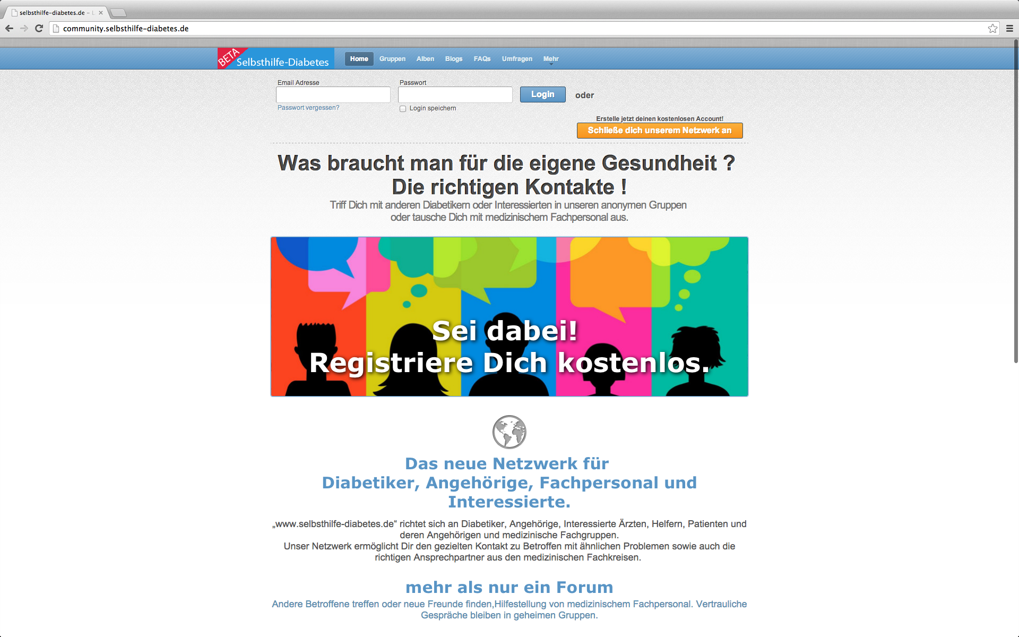
http://www.selbsthilfe-diabetes.de

Slide 11
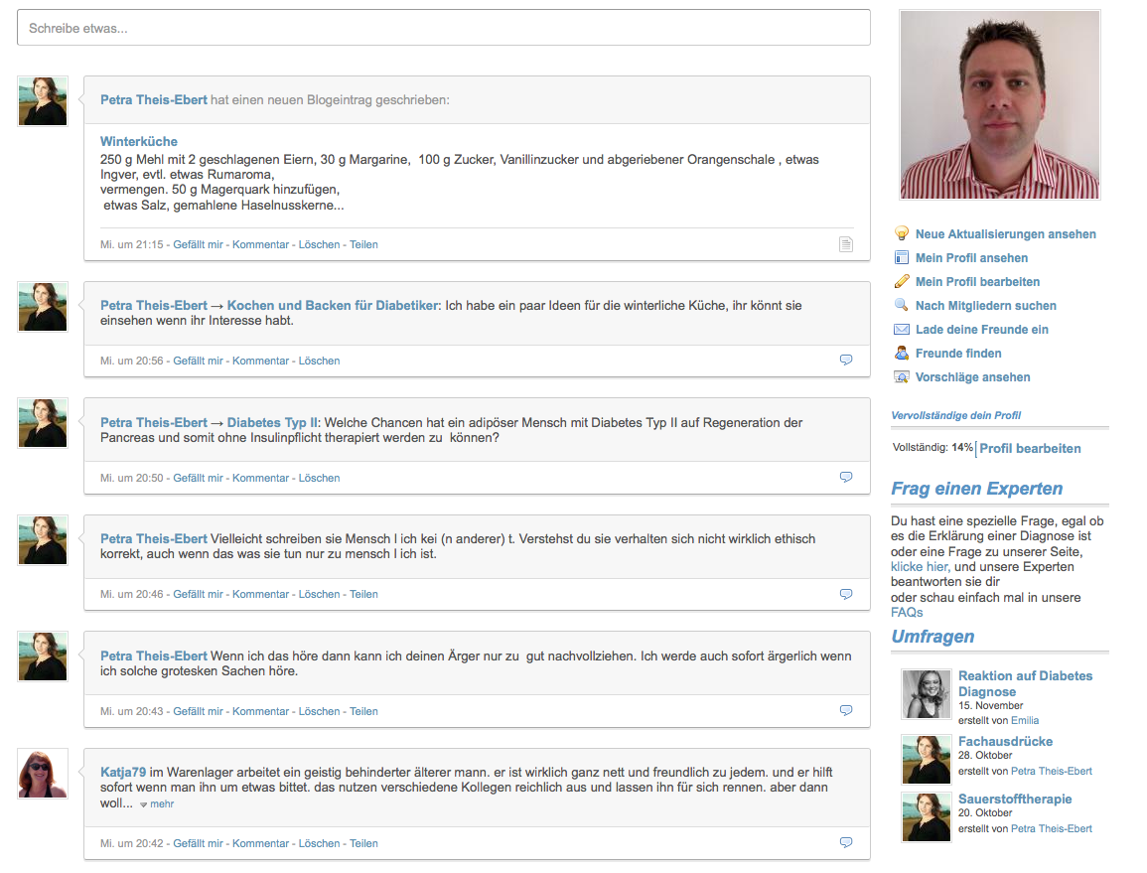

Slide 12
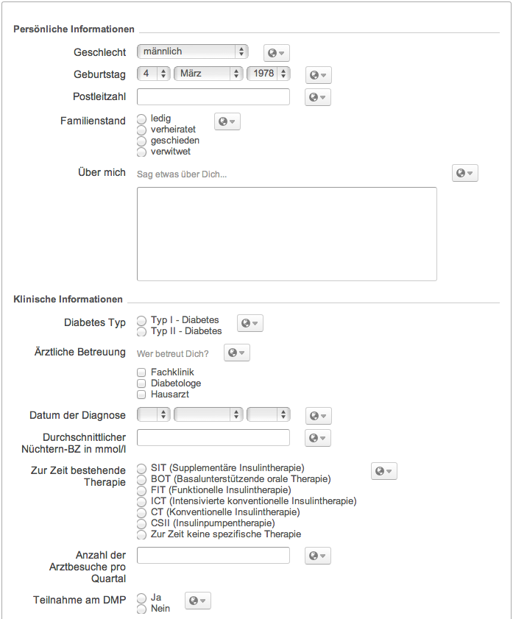
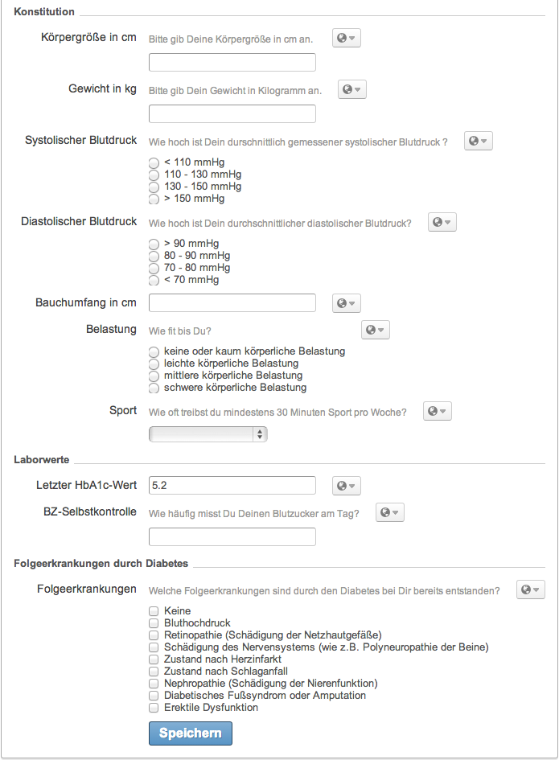

Slide 13
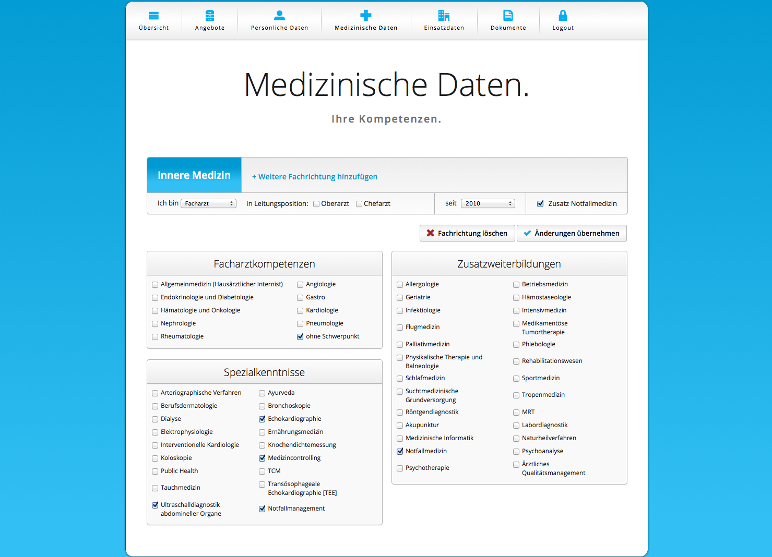

Slide 14
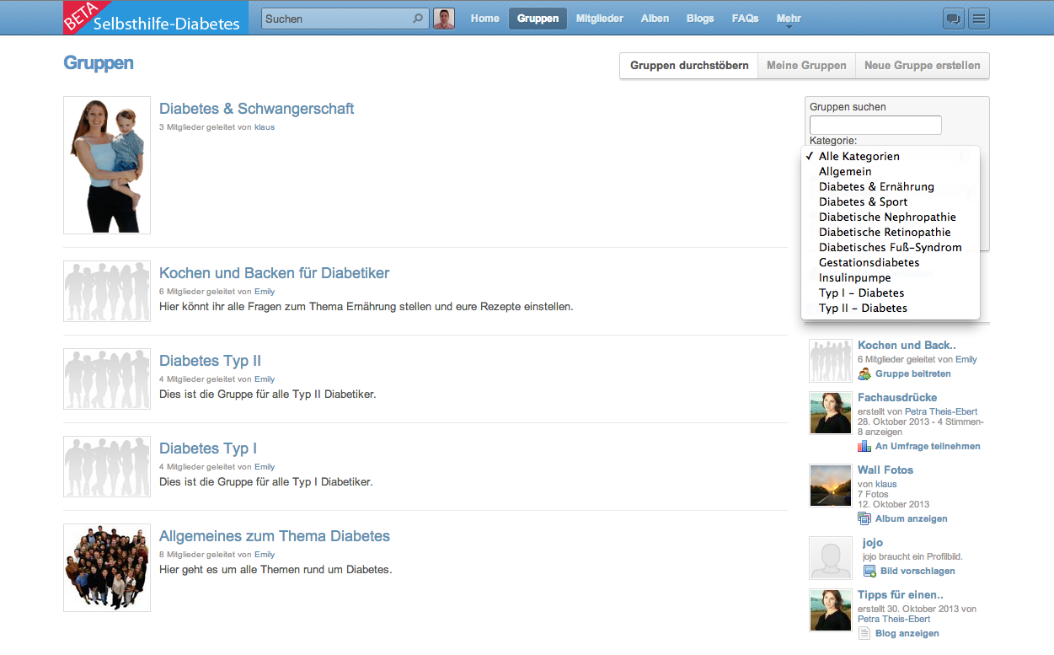

Slide 15
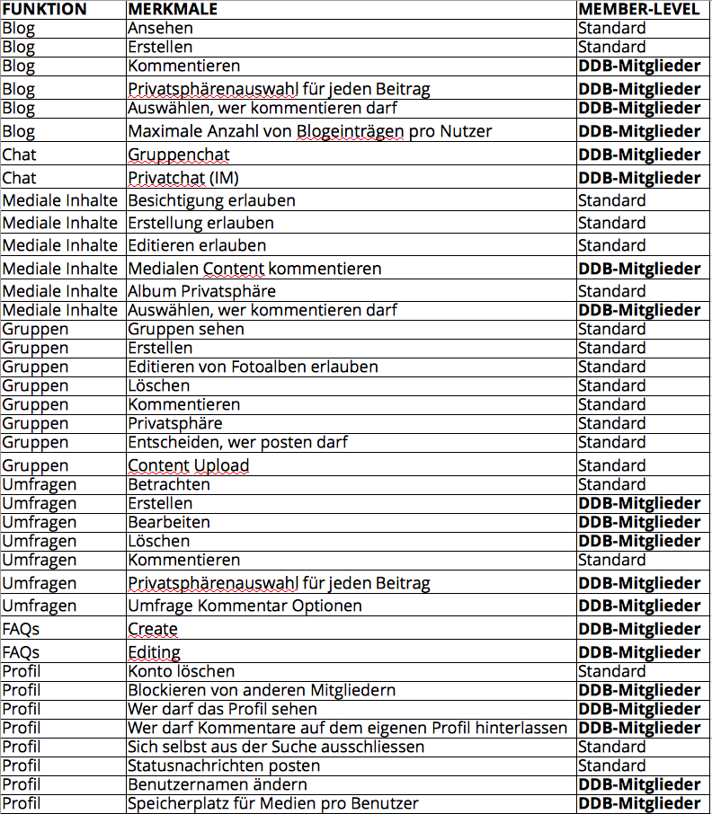
Premium
Account
für DDB

Slide 16
Fragen und Antworten www.selbsthife-diabetes.de

